Slide 1
MISIUNEA LUI ISUS
Studiul 8 pentru 23 mai 2015

Slide 2
«Pentru că Fiul omului a venit să caute şi să mântuiască ce era pierdut» (Luca 19:10)
Fiul pierdut
SĂ MÂNTUIASCĂ
Oportunități pierdute
Bartimeu
Zacheu
SĂ CAUTE
Oaia pierdută
Moneda pierdută
Oportunități valorificate
Bogatul și Lazăr

Slide 3
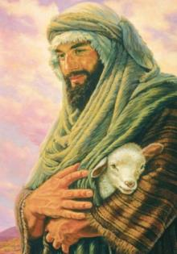
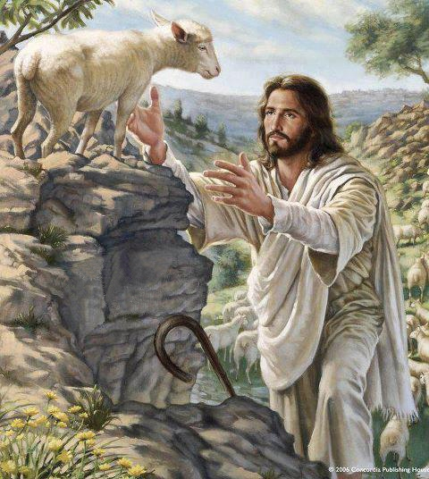
CAUTĂ
OAIA PIERDUTĂ
«Care om dintre voi, dacă are o sută de oi, şi pierde pe una din ele, nu lasă pe celelalte nouăzeci şi nouă pe islaz, şi se duce după cea pierdută, până când o găseşte?» (Luca 15:4)
Cu toate că oaia este conștientă că s-a pierdut, este incapabilă să se salveze singură.
Pe cine reprezintă această oaie?
Oaia îi reprezintă pe aceia care înțeleg că sunt despărțiți de Dumnezeu, dar nu știu cum să Îl întâlnească.
Au nevoie ca Păstorul să vină în căutarea lor și să le arate drumul spre Mântuire.
Noi suntem instrumente în mâinile lui Dumnezeu pentru a găsi aceste persoane și a le duce în brațele lui Isus.

Slide 4
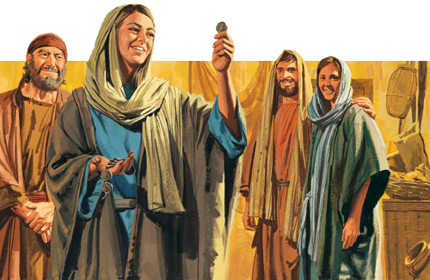
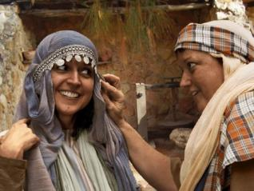
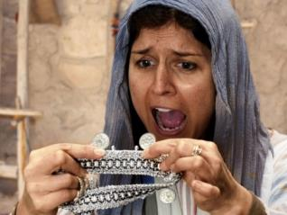
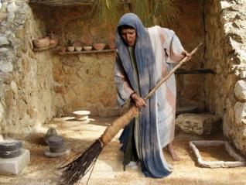
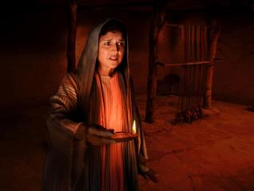
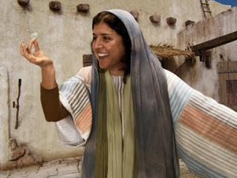
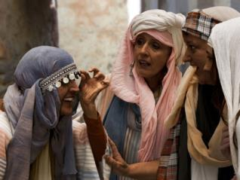
CAUTĂ
MONEDA PIERDUTĂ
«Sau care femeie, dacă are zece lei (Greceşte: drahme) de argint, şi pierde unul din ei, nu aprinde o lumină, nu mătură casa, şi nu caută cu băgare de seamă până când îl găseşte?» (Luca 15:8)
Femeia știe că a pierdut moneda, dar moneda nu știe că s-a pierdut.
Pe cine reprezintă această monedă?
Reprezintă pe aceia care s-au pierdut în păcatele lor, dar nu își înțeleg condiția. Ei sunt despărțiți de Dumnezeu, dar nu știu.
Isus este preocupat și de cei care sunt indiferenți față de dragostea Sa.
El dorește ca aceste persoane să fie căutate în mod special, să li se prezinte condiția în care se află și ei să poată înțelege și să caute mântuirea.

Slide 5
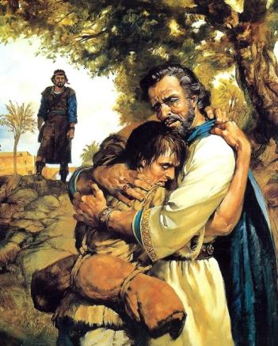
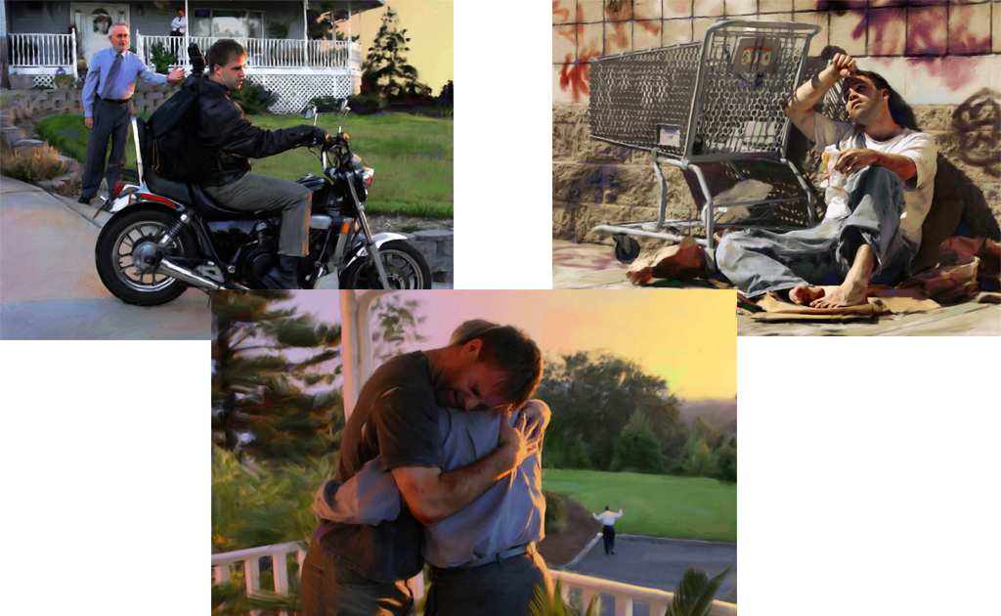
CAUTĂ
FIUL PIERDUT
Parabola fiului «rătăcitor» din Luca 15:11-32 ne povestește istoria unui tată [Dumnezeu] și a celor doi fii ai săi pierduți. Unul din ei a fugit de tatăl, iar celălalt, nu-l cunoștea, deși locuia cu el.
FUGA (v. 11-12)
Fără a accepta protecția iubitoare pe care Legea lui Dumnezeu ne-o asigură (cu limitele și restricțiile sale), a vrut să trăiască o viață de «libertate», fără restricții, departe de dragostea lui Dumnezeu.
EȘECUL (v. 13-16)
Predat libertinajului, a trăit iluzia plăcerilor păcatului… până ce a strâns amara lui recoltă.
REFLEXIA (v. 17)
Trăind cu Dumnezeu avea totul; acum nu mai avea nimic. Duhul Sfânt nu profită de încurcăturile noastre pentru a ne arunca în față greșelile, ci pentru a ne face să reflectăm la deciziile noastre și a ne invita să ne întoarcem în brațele Dum-nezeului nostru iubitor.
ÎNTOARCEREA (v. 18-20 pp)
Se încrede în dragostea și iertarea tatălui «meu».
Își mărturisește păcatele.
Recunoaște nevrednicia sa de a fi iertat (pocăință sinceră).
Manifestă dorința de a se întoarce și a trăi cu Dumnezeu și o materializează.
FIUL CEL MIC
TATĂL
FIUL CEL MARE

Slide 6
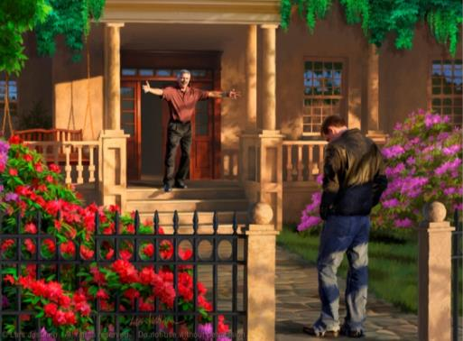
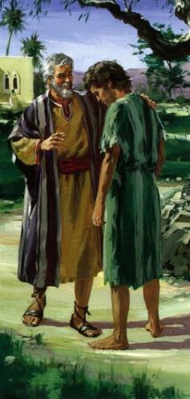
CAUTĂ
FIUL PIERDUT
FIUL CEL MIC
TATĂL
FIUL CEL MARE
AȘTEPTAREA (v. 20-21)
Așteptarea începe în momentul în care fiul pleacă de acasă. Nici o imagine nu captează mai bine caracterul lui Dumnezeu ca cea a tatălui care așteaptă întoarcerea fiului său.
BUCURIA (v. 22-24)
Pentru fiecare suflet care se întoarce este o sărbătoare pentru Dumnezeu și îngeri. Fiecare părere de rău umple cerul de bucurie.
FIUL CEL MIC
TATĂL
FIUL CEL MARE
SĂ FII PIERDUT ȘI SĂ NU ȘTII (v. 25-32)
Poți trăi cu Dumnezeu, dar să Îi ai departe de inima ta?
Te poți încrede într-atât în propria ta dreptate și să nu recunoști dreptatea lui Dumnezeu față de tine și față de ceilalți?
Îl poți urî atât de mult pe păcătos încât să nu îți dorești ca Dumnezeu să îl ierte?
Poți intra în casa lui Dumnezeu, și în umilință, să te unești în sărbătoare pentru păcătosul care se întoarce? Vino, te așteptăm!

Slide 7
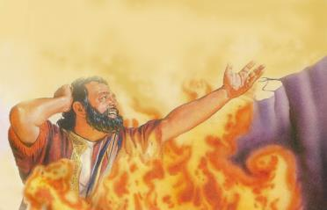
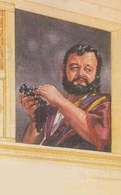
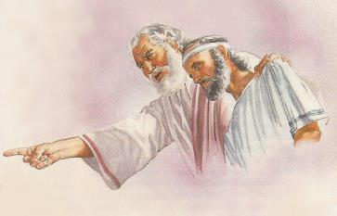
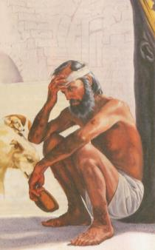
MÂNTUIEȘTE
BOGATUL ȘI LAZĂR (Luca 16:19-31)
BOGATUL
A primit bine
A uitat de Dumnezeu
LAZĂR
A primit rele
S-a încrezut în Dumnezeu
În viață
În viață
În moarte
Și-a pecetluit soarta pentru condamnare
A fost îngropat
În moarte
«faptele lor îi urmează» (Ap. 14:13)
Și-a pecetluit soarta pentru mântuire

Slide 8
«În parabola omului bogat și a lui Lazăr, Domnul Hristos a înfățișat faptul că în viața aceasta, oamenii își hotărăsc destinul lor veșnic. În decursul timpului de probă, harul lui Dumnezeu este oferit tuturor. Dar dacă oamenii irosesc ocaziile ce li se oferă în plăceri egoiste, ei își taie singuri legătura lor cu viața veșnică. Nici un alt timp de probă nu le va mai fi acordat. Prin propria lor alegere, între ei și Dumnezeul lor, ei au săpat o prăpastie ce nu se poate trece»
E.G.W. (Parabolele Domnului Isus Hristos, pag. 260)

Slide 9
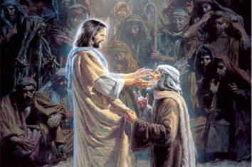
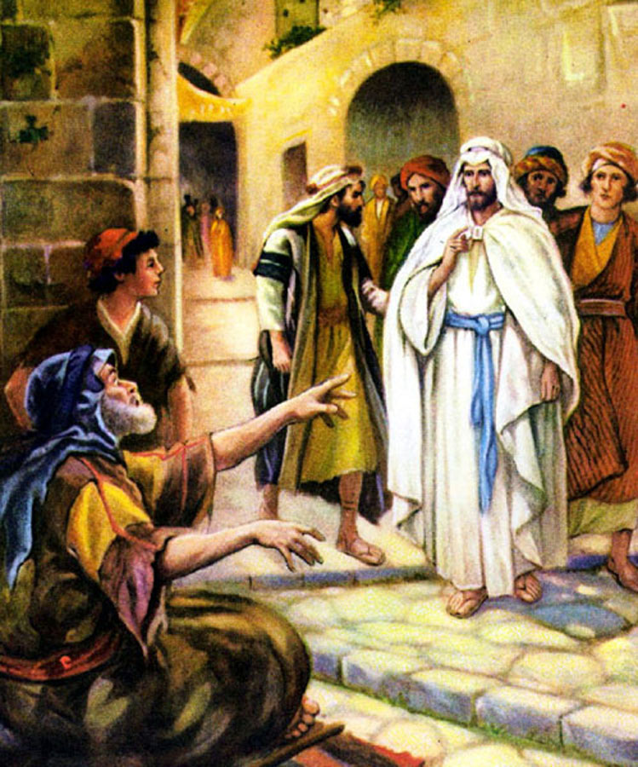
MÂNTUIEȘTE
BARTIMEU (Luca 18:35-43)
«Şi el a strigat: „Isuse, Fiul lui David, ai milă de mine!“» (Luca 18:38)
La porțile Ierihonului, un cerșetor orb cerea pomană pentru întreținerea lui fizică. Dar sufletul lui tânjea după întreținerea spirituală pe care numai Mesia, Fiul lui David putea să i-o dea.
Când a aflat că Isus trecea aproape de el, nu a permis nimănui să îl facă să tacă. A cerut vehement o audiență personală cu Mântuitorul lui.
«Toți cei care simt nevoia de Hristos, și vor să își manifeste fervoarea și determinarea, vor primi, ca și el, binecuvântarea după care tânjesc»
E.G.W. (Fii și fiice ale lui Dumnezeu, n.t. 29 aprilie)

Slide 10
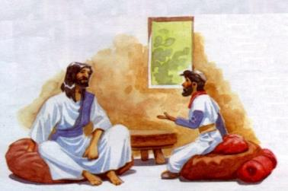
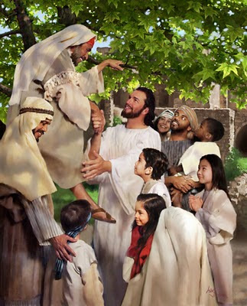
MÂNTUIEȘTE
ZACHEU (Luca 19:1-10)
«Dar Zacheu a stătut înaintea Domnului, şi I-a zis : „Iată, Doamne, jumătate din avuţia mea o dau săracilor; şi, dacă am năpăstuit pe cineva cu ceva, îi dau înapoi împătrit.“» (Luca 19:8)
Asemenea cazului lui Bartimeu, cazul lui Zacheu ilustrează modul în care Isus «a venit să caute și să mântuiască ce era pierdut».
Zacheu era curios să îl vadă pe Isus.
Nimeni din mulțime nu era dispus să I-l arate pe Isus.
L-a căutat pe Isus prin propriile sale metode.
Când Isus l-a văzut, nu și-a bătut joc de el, ci s-a autoinvitat la masă la el acasă.
În timpul mesei, Isus l-a încurajat să caute mântuirea.
Zacheu a acceptat provocarea și a acționat în consecință.
«Isus i-a zis: „Astăzi a intrat mântuirea în casa aceasta, căci şi el este fiul lui Avraam.» (Luca 19:9)

Slide 11
«Ești cu adevărat un instructor pentru calea lui Dumnezeu? Dacă ești un instructor convertit vei fi în stare să câștigi și nu să pierzi, să atragi și nu să respingi pe cei pentru care a murit Hristos. Vei avea grijă și vei păzi oile și mielușeii din turma Lui. Dacă se vor rătăci, nu-i vei lăsa să piară ci vei căuta să-i salvezi. Tot cerul va fi doritor să te ajute într-o astfel de lucrare. îngerii te vor ajuta să găsești cheia chiar și pentru cel mai răzvrătit și incorigibil individ. Vei primi binecuvântări speciale și putere de la Hristos, care îți poate da din belșugul Său. Astfel vei fi făcut capabil să fi conlucrător cu Hristos pentru salvarea celui pierdut, iar rezultatul muncii tale va rezista timpului și va străluci în veșnicie»
E.G.W. (Sfaturi pentru lucrarea Școlii de Sabat, pag. 175)

